Slide 1

Unidad 02
Qué debo saber
del entorno de mi empresa

Slide 2
1. La empresa y su entorno. Introducción
Empresa: Unidad económica que, a partir de la combinación organizada de diferentes factores materiales y humanos organizados, produce un bien o un servicio destinado a conseguir un beneficio económico.
Características de un sistema según la Teoría General de Sistemas:
Existencia de un propósito u objetivo.
Globalidad o totalidad.
Entropía: tendencia de los sistemas al desgaste y al desorden.
Homeóstasis: hace referencia al equilibrio entre las partes del sistema y de estas con el exterior.

Slide 3
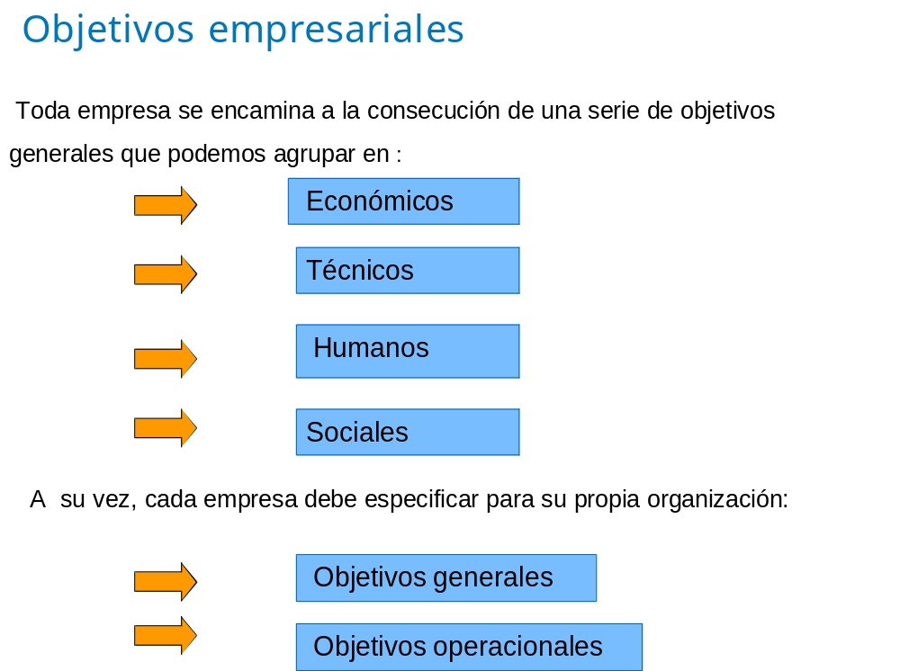

Slide 4
Función económico-social de la empresa
Entre las principales funciones económico sociales de la empresa podemos destacar:
Identificación de las necesidades de la sociedad.
Organización de los factores productivos.
Creación y redistribución de la riqueza.
Mejora de las condiciones laborales.
Protección del medio ambiente.

Slide 5
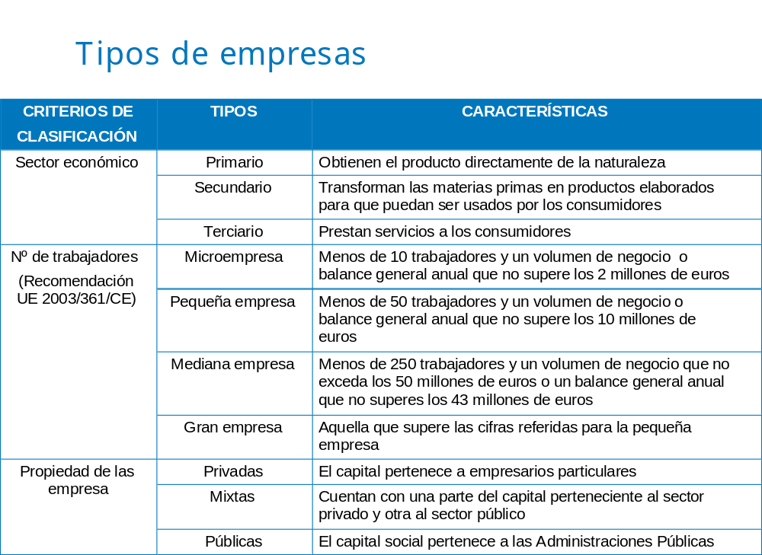

Slide 6
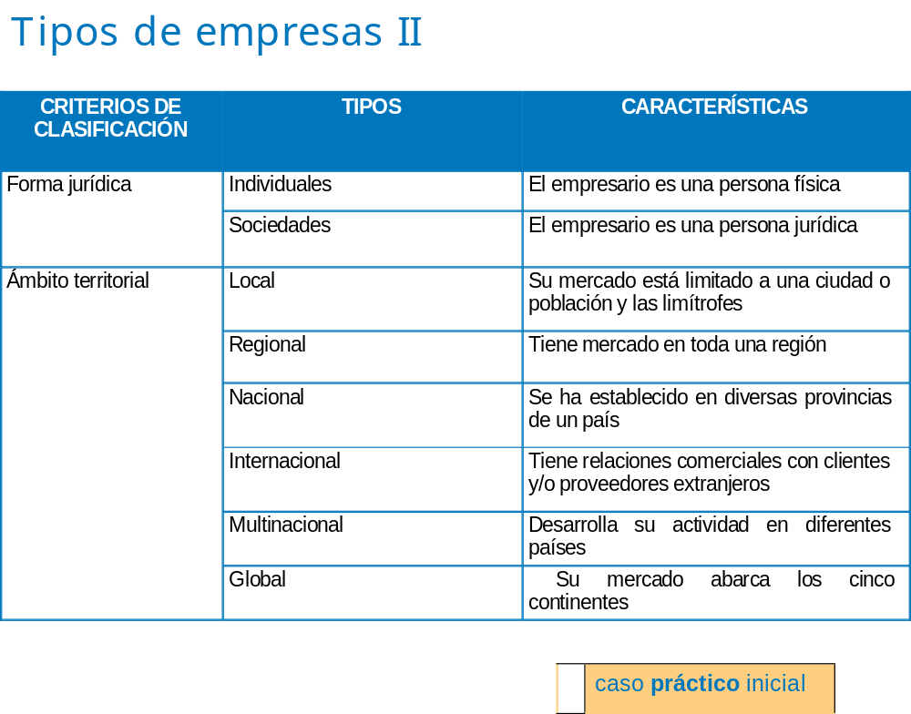

Slide 7
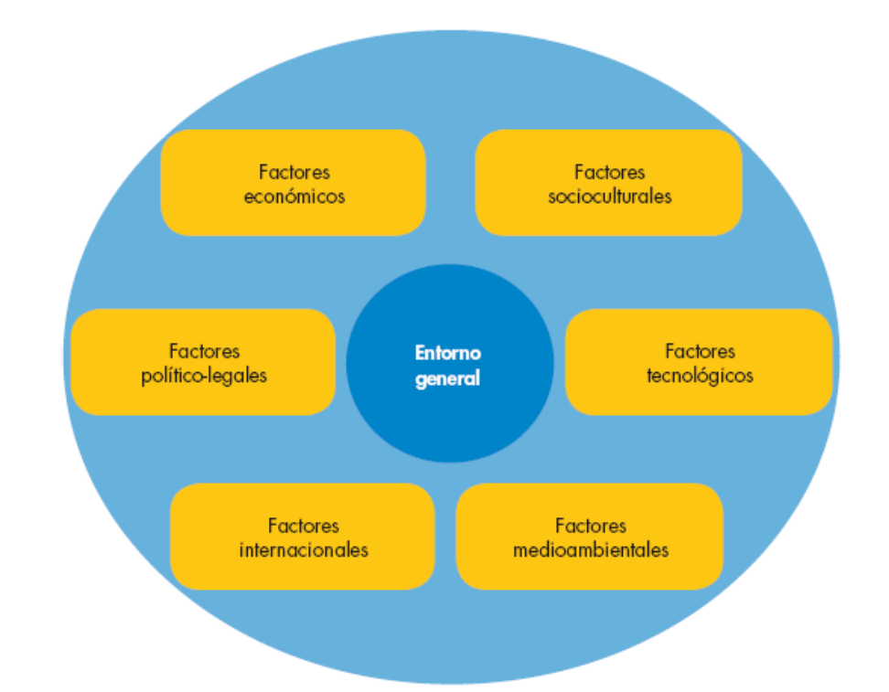
El entorno de la empresa
El entorno de la empresa
Está formado por el conjunto de factores sociales, culturales, políticos, legales, económicos y medioambientales que influyen en la empresa.

Slide 8
El entorno de la empresa
Puede ser:
  Entorno general o Macroentorno
  Entorno específico o Microentorno

Slide 9
El entorno de la empresa
El entorno de la empresa
Entorno general o macroentorno:
Es el medio externo que rodea a la empresa.
Comprende factores económicos, socioculturales, tecnológicos, políticos, legales, medioambientales e internacionales.

Slide 10
El entorno de la empresa
El entorno de la empresa
Entorno específico o microentorno:
Es el más próximo a la empresa.
Está integrado por la competencia actual y futura, los productos sustitutivos, los proveedores y los clientes.

Slide 11
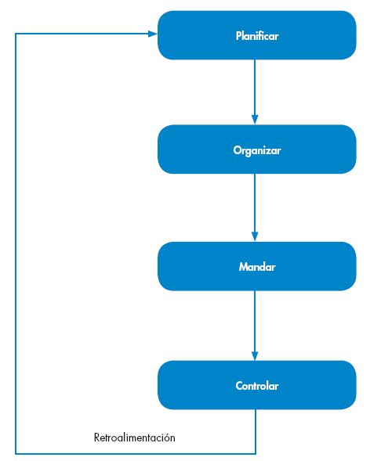
2. Funciones básicas de la empresa Seguir aquí SMR
Funciones básicas de la empresa
Son las que realiza la empresa para cumplir sus objetivos

Slide 12
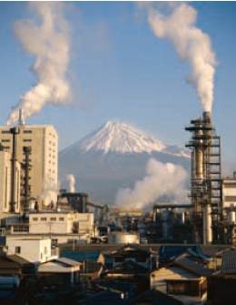
2. Funciones básicas de la empresa
Funciones básicas de la empresa
Áreas que comprende:
Producción.
Ventas o marketing.
Administrativa.
Recursos humanos.
Finanzas.

Slide 13
3. La empresa como sistema
La empresa como sistema
Se entiende como un conjunto de elementos relacionados entre ellos y con el sistema económico global.
A su vez, éste sistema económico pertenece a un todo unitario relacionado con el entorno o medio en el que actúa.

Slide 14
3.1 Características de la empresa como sistema
Sistema abierto que recibe entradas del entorno (imputs) y envía al mismo una serie de salidas (outputs).
Combinación de subsistemas diferentes (producción, marketing….) que interactúan entre sí para la consecución de un fin (económico, social, ambiental…)
Es un sistema global, pues cualquier influencias en cualquiera de los subsistemas (áreas o funciones básicas de la misma), repercute sobre los demás sistemas y sobre los objetivos.
Se autocontrola y adapta a cualquier cambio coyuntural, para poder sobrevivir aún cambiando sus objetivos si fuese necesario.
Son partes esenciales de este sistema: entradas o imputs, procesos, salidas u outputs y control.

Slide 15
La empresa: Sistema abierto en equilibrio
Empresa según la TGS: Sistema abierto en permanente interacción con el entorno o marco socioeconómico del que recibe inputs (entradas) y le ofrece outputs (salidas) una vez que los primeros han sido sometidos a un proceso de transformación.
Mundo exterior
Inputs: materias primas,
mano de obra,
financiación, etc.
Outputs: el producto
de la empresa
El sistema empresa
(proceso de
transformación)

Slide 16
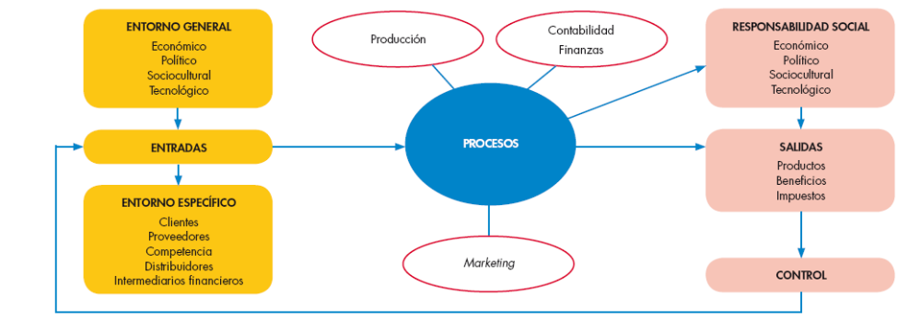
La empresa: Sistema abierto en equilibrio
La empresa como sistema

Slide 17
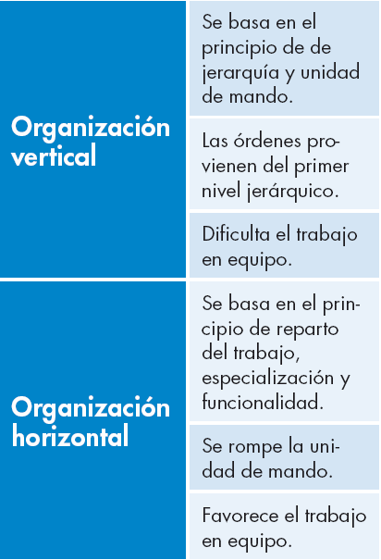
4. La estructura organizativa de la empresa.
El organigrama
Estructura organizativa de la empresa
Es el esquema de jerarquización y división de las funciones que la componen.

Slide 18
4. La estructura organizativa de la empresa.
El organigrama
La estructura organizativa de la empresa es el esquema de jerarquización y división de funciones que la componen.
Modelos de organización:
Organización vertical, inspirado en el principio de jerarquía y unidad de mando.
Organización horizontal, se basa en el principio de reparto de trabajo, de la especialización y la funcionalidad. Rompe el principio de la unidad de mando.

Slide 19
4.1 El organigama
Es el esquema gráfico mediante el que se representa la estructura organizativa de la empresa.
En el se reflejan los niveles (posición de mando) y las áreas (administración, producción, marketing…)
Asimismo se reflejan las relaciones jerárquicas, es decir de poder, y las relaciones funcionales, referidas a la capacidad de decisión.
Cada puesto de trabajo se determina por un rectángulo. La posición del mismo determina su relación con los inferiores o superiores.
Todos los puestos de trabajo están unidos mediante líneas. Las
líneas continuas se refieren a relaciones jerárquicas, mientras que las discontinuas se refieren a relaciones funcionales.

Slide 20
4.1 El organigama
El organigrama
Es el esquema que muestra la estructura organizativa de una empresa
Puede ser:
  Horizontal.
  Vertical.
  Circular.

Slide 21
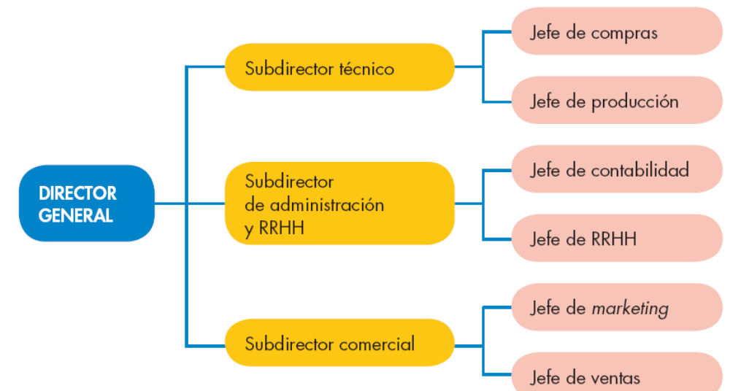
4.1 El organigama
Organigrama Horizontal

Slide 22
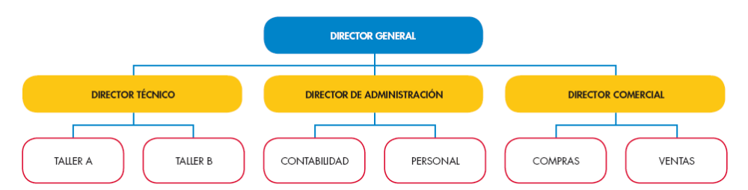
4.1 El organigama
  Organigrama Vertical

Slide 23
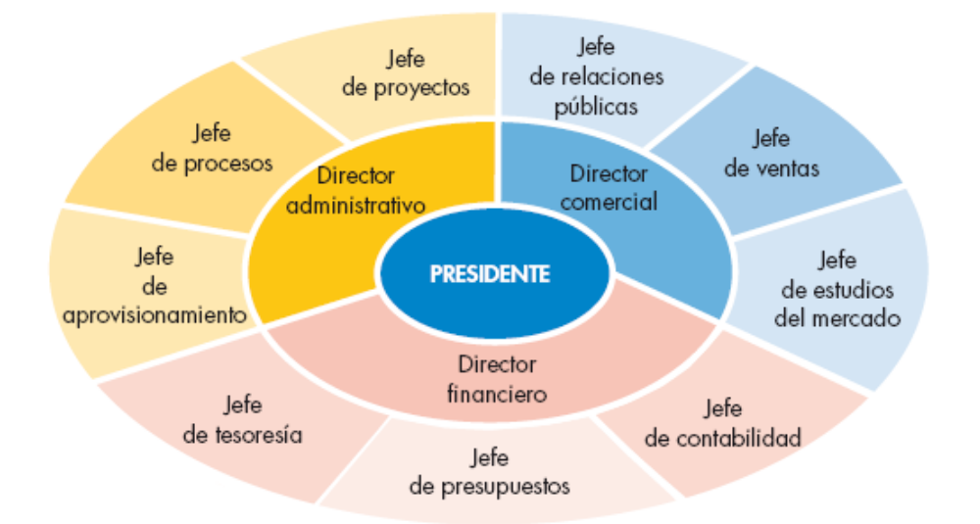
4.1 El organigama
  Organigrama Circular

Slide 24
5. El entorno de la empresa
El entorno de la empresa
Está formado por el conjunto de factores sociales, culturales, políticos, legales, económicos y medioambientales que influyen en la empresa.

Slide 25
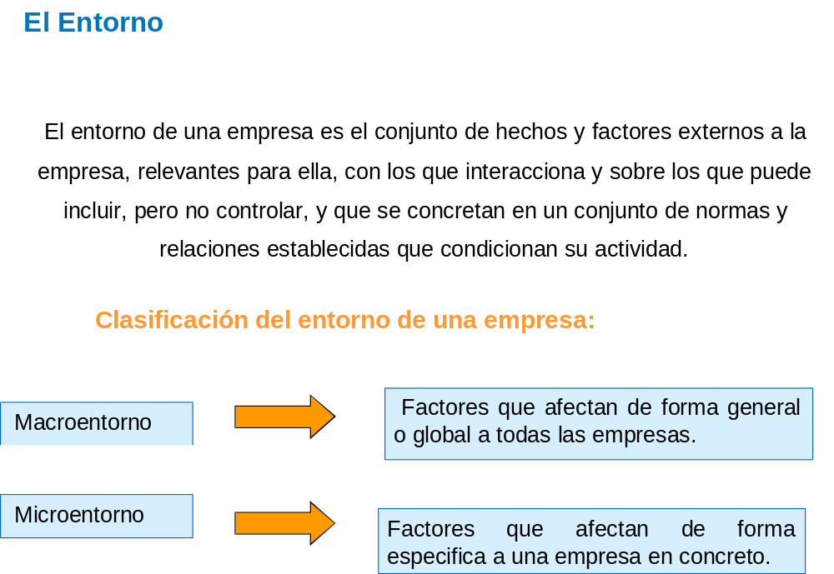

Slide 26
El entorno de la empresa
Puede ser:
  Entorno general o Macroentorno
  Entorno específico o Microentorno

Slide 27
El entorno de la empresa
El entorno de la empresa
Entorno general o macroentorno:
Es el medio externo que rodea a la empresa.
Comprende factores económicos, socioculturales, tecnológicos, políticos, legales, medioambientales e internacionales.

Slide 28
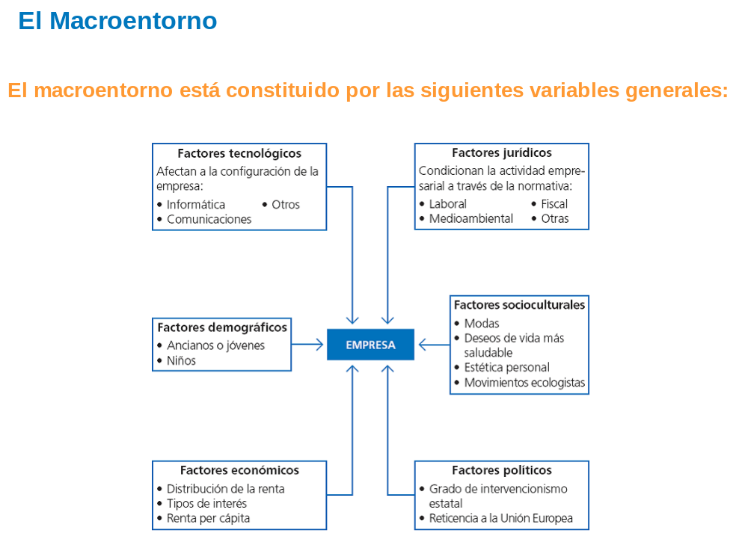

Slide 29
El entorno de la empresa
El entorno de la empresa
Entorno específico o microentorno:
Es el más próximo a la empresa.
Está integrado por la competencia actual y futura, los productos sustitutivos, los proveedores y los clientes.

Slide 30
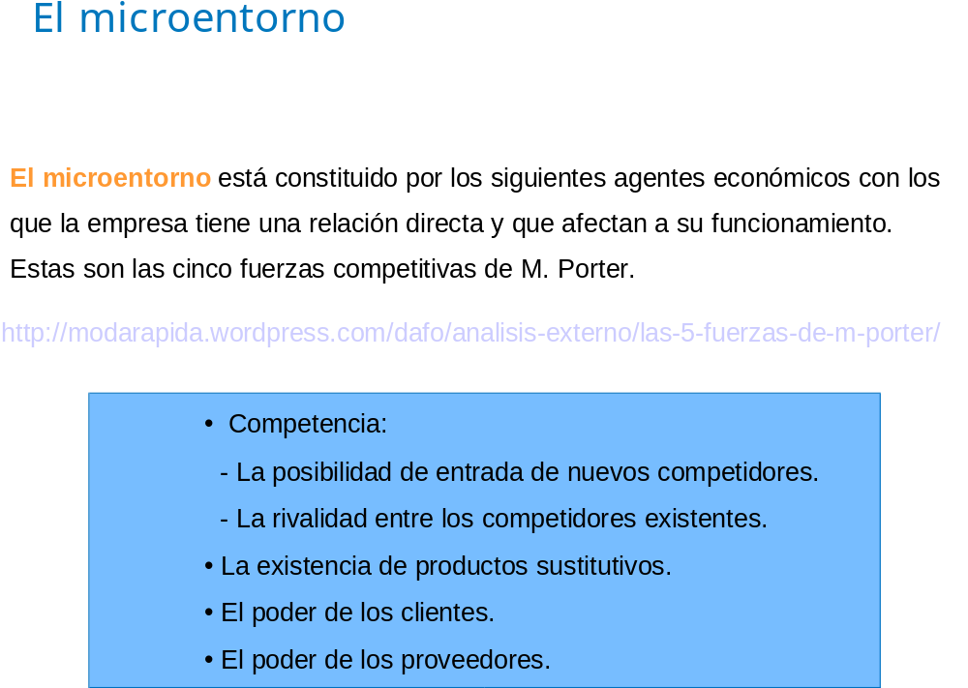

Slide 31

3. El entorno específico del sector
La competencia: Fuerzas Competitivas → Modelo Porter
Grado de competencia entre empresas actuales
Rivalidad entre empresas depende:
Número de empresas que ya existan
Crecimiento del sector
Diferenciar el producto de otro de la competencia
Exceso de capacidad de producción
Barreras de salida del sector
Posibilidad de entrada de nuevos competidores
Amenaza de nuevas empresas depende:
Grandes inversiones
Diferenciación del producto / marca diferenciada
Acceso canales de distribución
Requisitos legales
Amenaza de otros productos sustitutivos
Mismo uso y satisfacen la misma necesidad, por ejemplo las tablet y los ordenadores portátiles
Poder negociación de proveedores y de clientes
Mayor poder según:
Su número, si hay productos sustitutivos, ser un cliente importante o no
anterior
Contenidos
siguiente

Slide 32
6. Análisis de las relaciones de una pyme con el entorno
El entorno supone una serie de amenazas y oportunidades para la empresa y ésta mostrará sus fortalezas y debilidades.
El análisis de estos aspectos ayudará a la empresa a establecer su estrategia comercial.

Slide 33
6. Análisis de las relaciones de una pyme con el entorno
La herramienta utilizada para analizar estas relaciones se conoce como Matriz DAFO.
DAFO corresponde a las iniciales de:
Debilidades.
Amenazas.
Fortalezas.
Oportunidades.

Slide 34
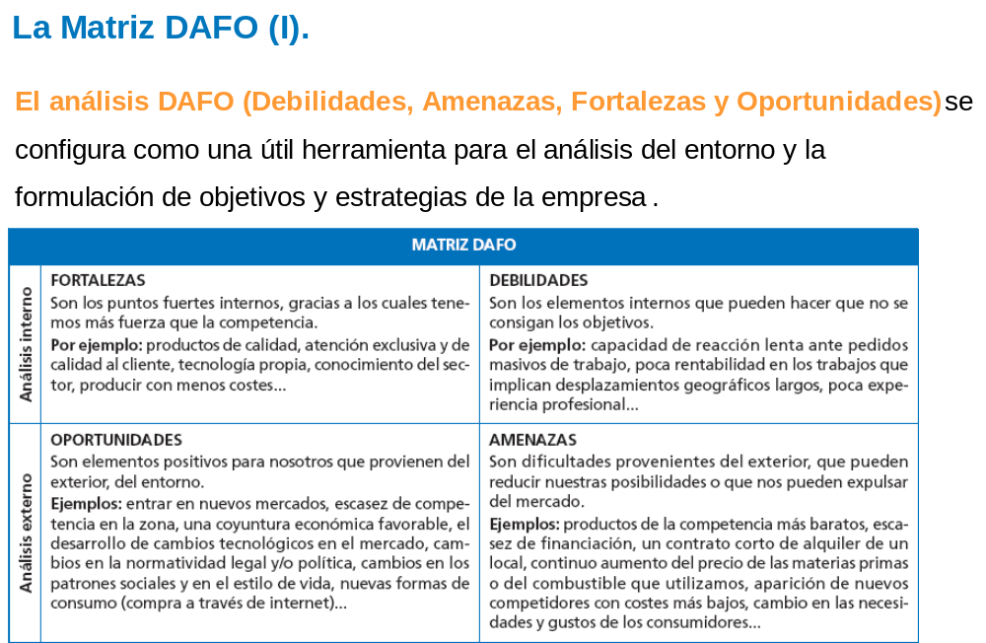

Slide 35
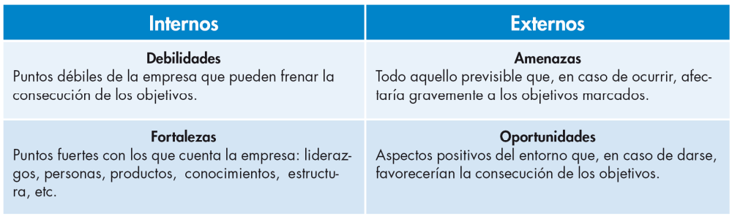
Análisis de las relaciones de una pyme con el entorno
Análisis DAFO

Slide 36
MATRIZ C.A.M.E
Un CAME consiste en Corregir, Afrontar, Mantener y Explotar aquello que hemos visto previamente en el DAFO. Así pues, trata de hacer un análisis en el que:
Corregir las Debilidades
Afrontar las Amenazas
Mantener las Fortalezas
Explotar las Oportunidades
En función de estas decisiones se podrán definir:
- La estrategia competitiva.
- La localización de la empresa.
- El mantenimiento de la necesarias
redes sociales (networking)

Slide 37
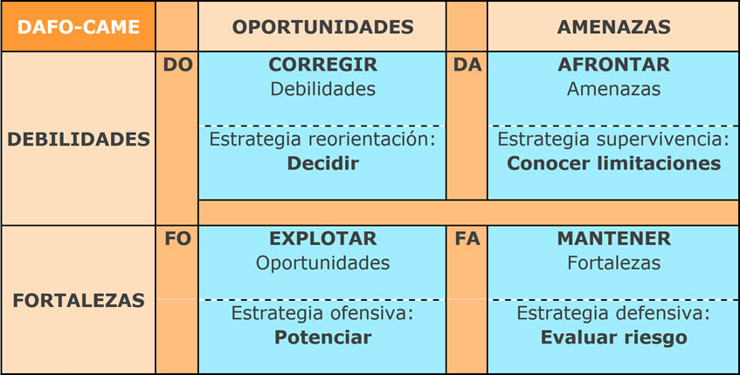
Análisis C.A.M.E.

Slide 38
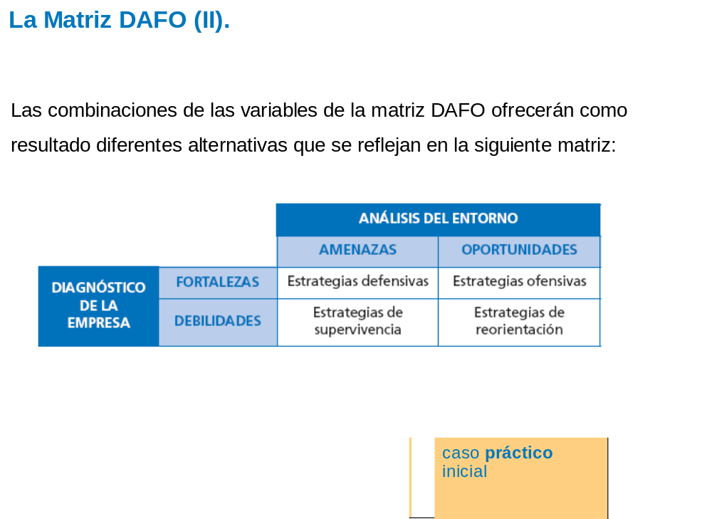

Slide 39
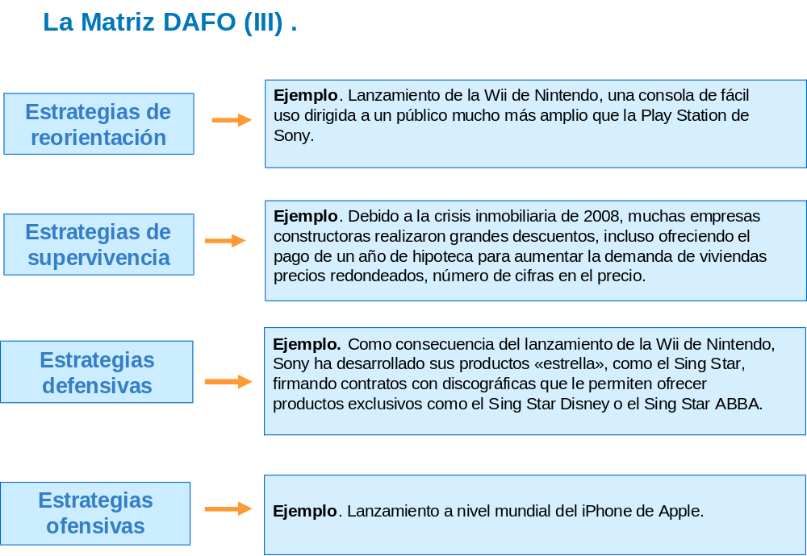

Slide 40
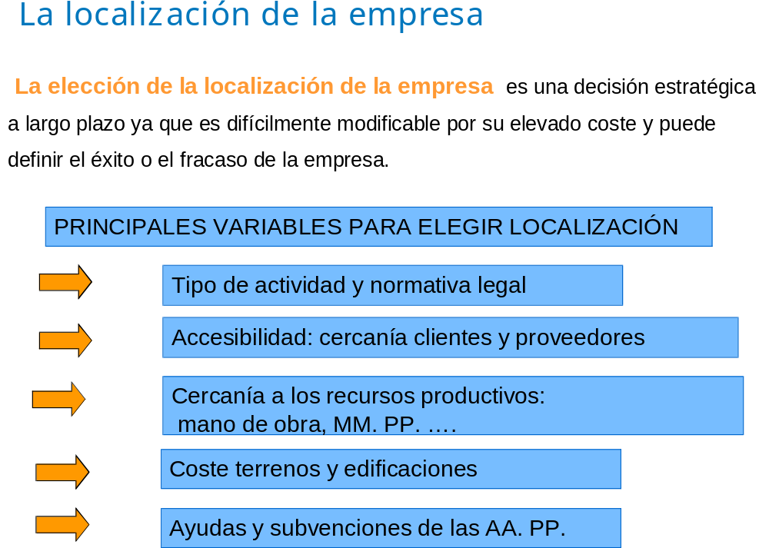

Slide 41
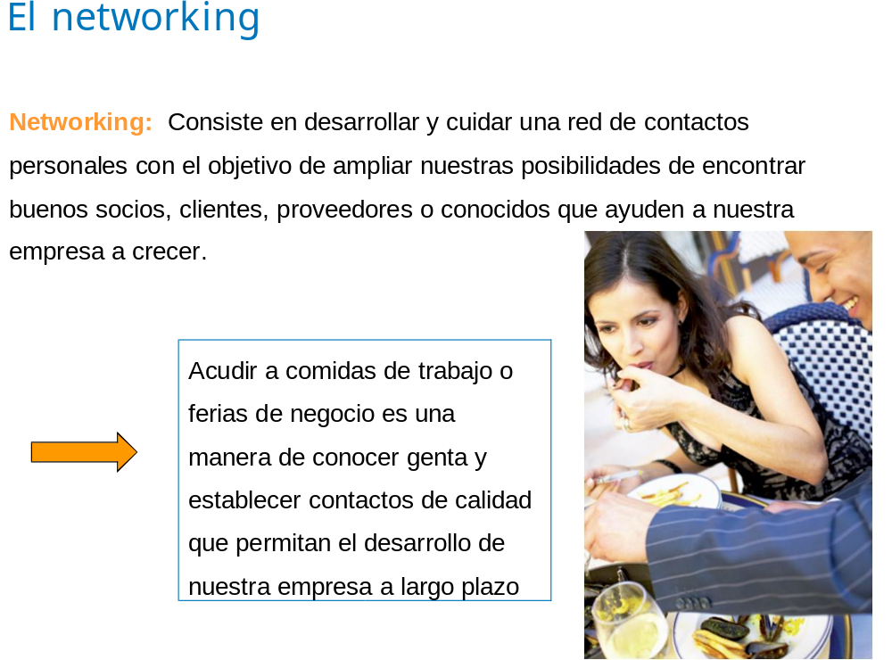

Slide 42
7.Cultura empresarial e imagen corporativa
Cultura empresarial
Es lo que identifica la forma de ser de una empresa.
Es un estilo de pensar, de vivir y de actuar.

Slide 43
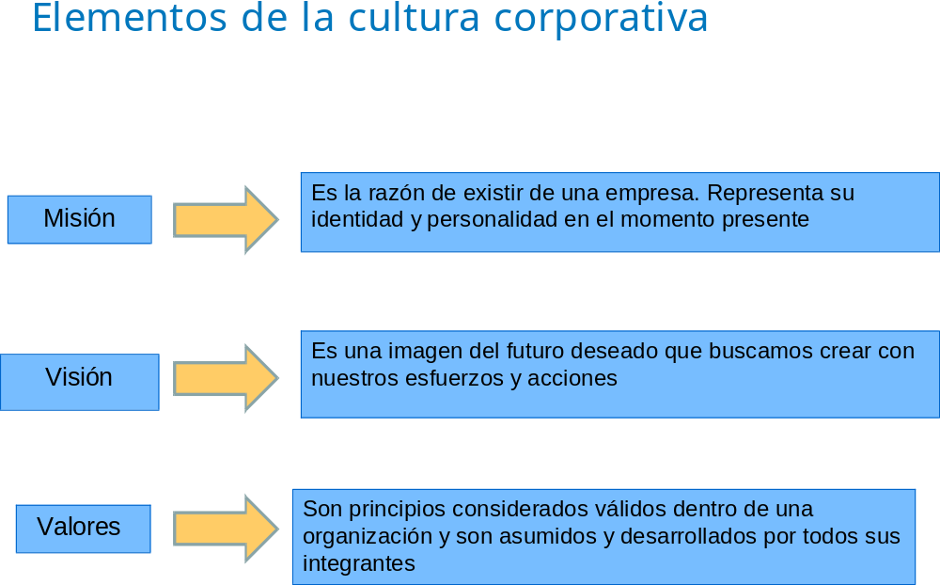

Slide 44

7.Cultura empresarial e imagen corporativa
Imagen corporativa
La imagen corporativa tiene que ver con lo que se percibe de una empresa.

Slide 45
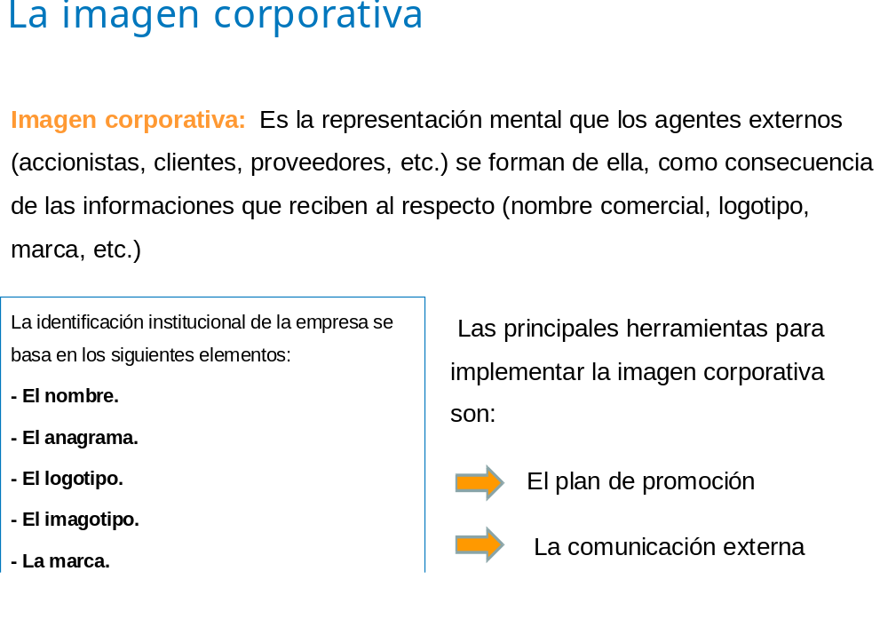

Slide 46
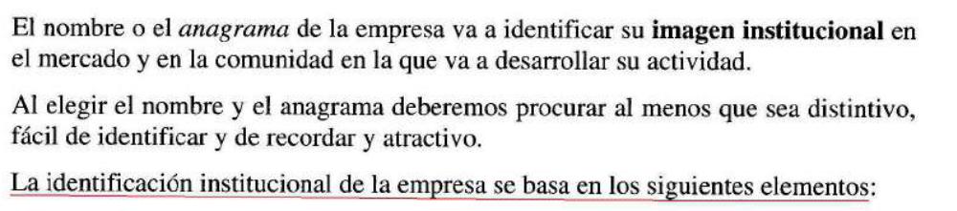
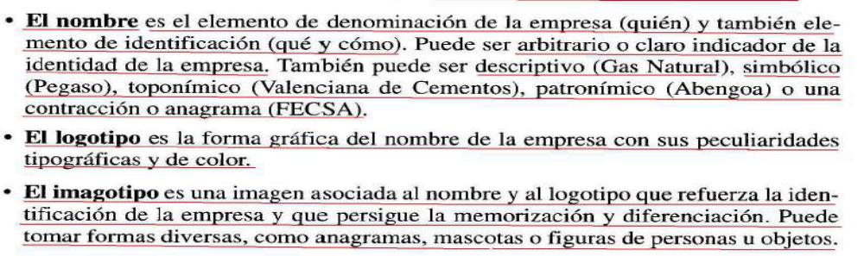
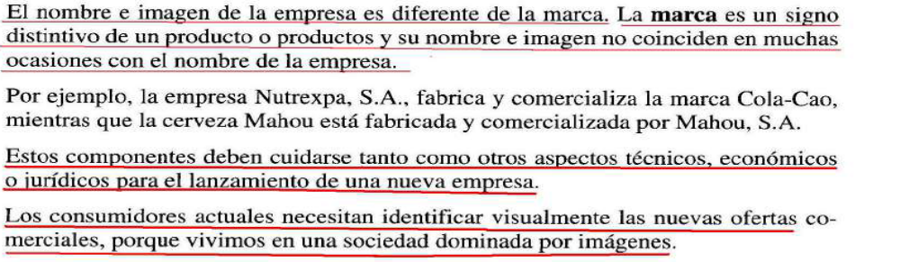

Slide 47
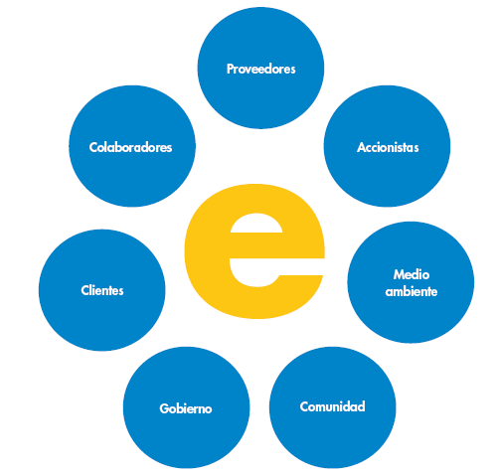
7.Cultura empresarial e imagen corporativa
Responsabilidad social de la empresa
Las empresas tienen una responsabilidad sobre la sociedad en la que actúa en cuanto a la repercusión que tienen sus acciones sobre esa sociedad.

Slide 48
7.Cultura empresarial e imagen corporativa
El balance social
Es un instrumento de gestión que permite a las empresas planificar, organizar, dirigir, controlar y evaluar, en términos cualitativos y cuantitativos, el cumplimiento de su responsabilidad social, dentro de un periodo determinado y de acuerdo a unas metas preestablecidas

Slide 49
7.Cultura empresarial e imagen corporativa
La ética empresarial
Los valores básicos de la ética empresarial son:
  Igualdad.
  Libertad.
  Diálogo.
  Respeto.
  Solidaridad.

Slide 50
7.Cultura empresarial e imagen corporativa
La ética empresarial
Prácticas que incorporan valores éticos y sociales:
Cumplir con rigor las leyes.
Respetar los derechos humanos.
Respetar el medioambiente.
Procurar una distribución equitativa de la riqueza.

Slide 51
